Slide 1


Evaluation en temps réel:
Plickers

Slide 2

Cadre institutionnel
Référentiel des compétences professionnelles des métiers
du professorat et de l'éducation (MENE1315928A)
Adapter son enseignement et son action éducative à la diversité des élèves.
Tirer le meilleur parti des outils et des usages numériques pour permettre l'individualisation des apprentissages.

Slide 3

Constats / Besoins
Comment diversifier les pratiques pédagogiques ?
Comment diagnostiquer en temps réel ?
Comment évaluer en temps réel ?
Comment interroger rapidement tous les élèves ?

Slide 4


Solutions
Plickers

Slide 5
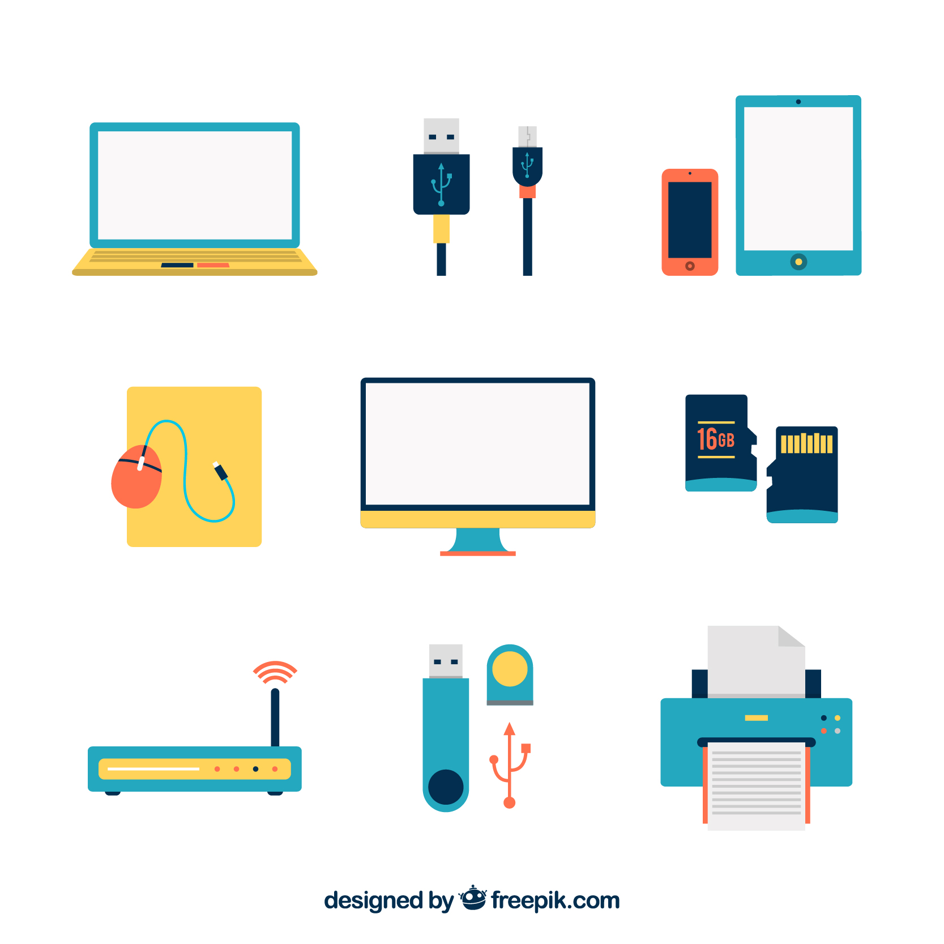

Outils numériques requis pour Plickers
ENSEIGNANT

Slide 6
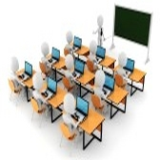
Outils numériques requis Plickers
APPRENANTS

Slide 7

Oui mais en pratique ?

Slide 8
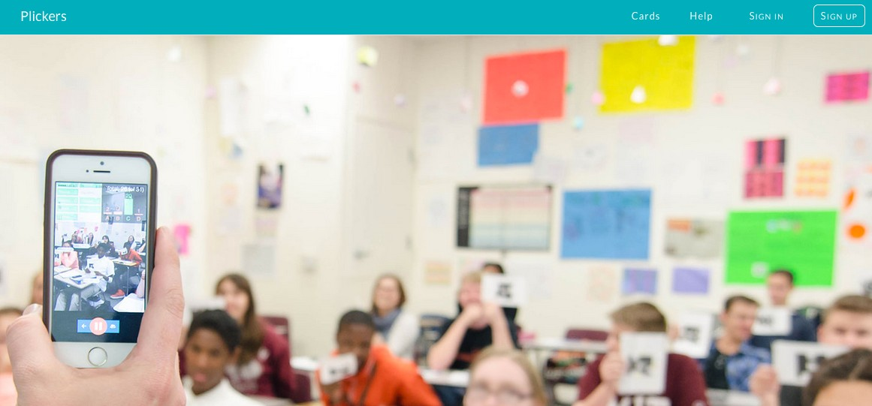

Application Plickers : Inscription
www.plickers.com
1
puis
2
Site en anglais (assez simple)
Création compte enseignant
  Pas de compte élève

Slide 9
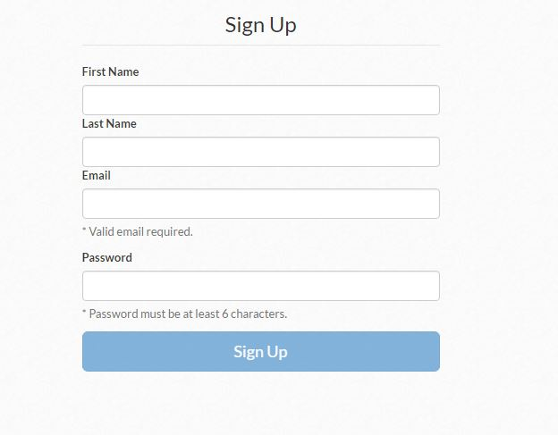
Application Plickers : Inscription
La boîte mail sert d’identifiant.

Slide 10
Application Plickers : Se connecter

Slide 11
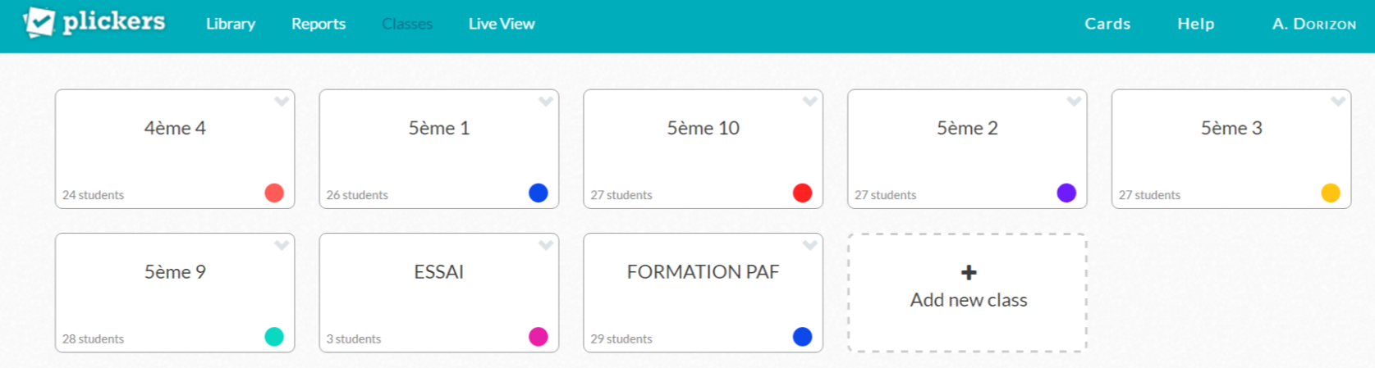
Application Plickers : Créer les classes
1
Impression d'un jeu de cartes (jusque 63)
Chaque coté correspond à une réponse
A, B, C ou D
2

Slide 12
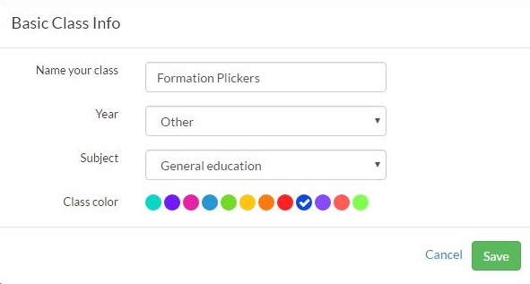
Application Plickers : Créer les classes

Slide 13
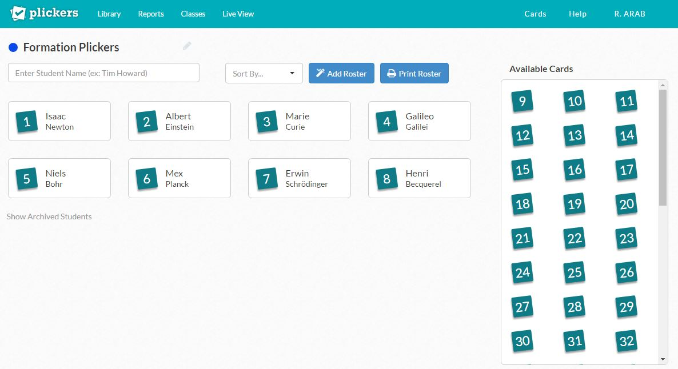
Application Plickers : Créer les classes
Prénom + initiale du nom ou nom + initiale prénom
Puis appuyer sur « Entrée »
Copier/coller une liste d’élèves depuis un tableur : 1 élève par ligne
Un carton numéroté est attribué automatiquement à chaque nom

Slide 14
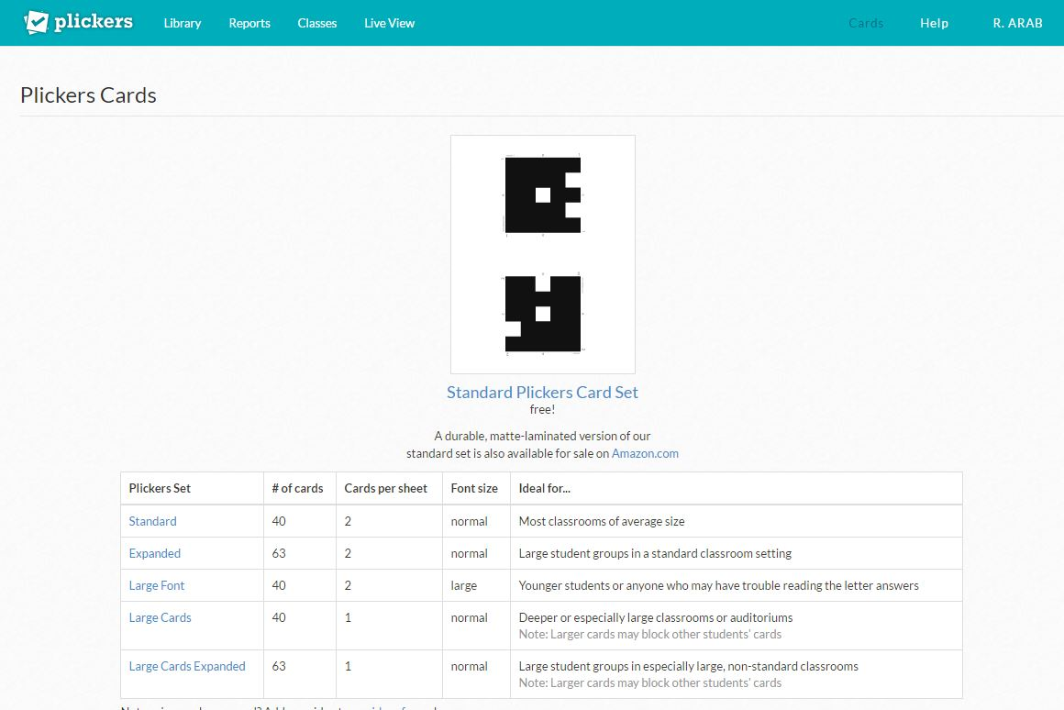
Application Plickers : Imprimer les cartons
1
Standard = un fichier PDF avec 40 cartons à enregistrer et imprimer
2
“large font”= lettres plus grandes

Slide 15


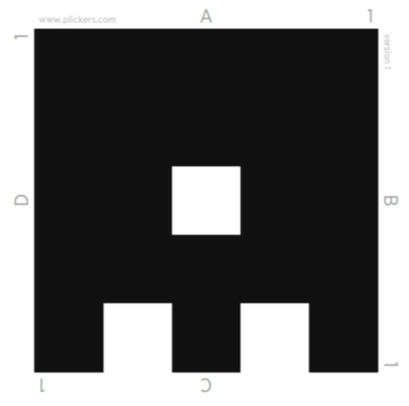
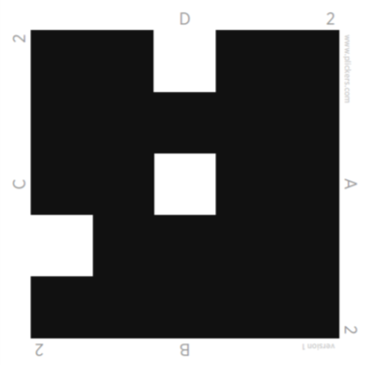
Application Plickers : Imprimer les cartons
Imprimer les cartons sur du papier cartonné ou les plastifier !

Slide 16
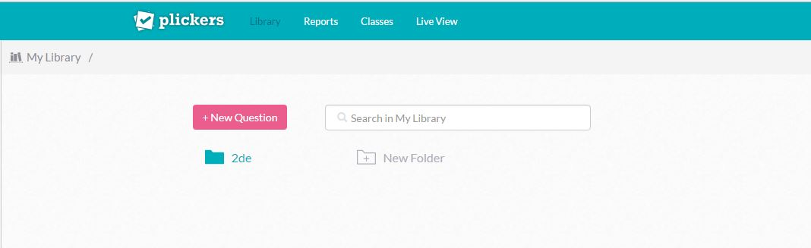
Application Plickers : Créer les QCM
1
2

Slide 17
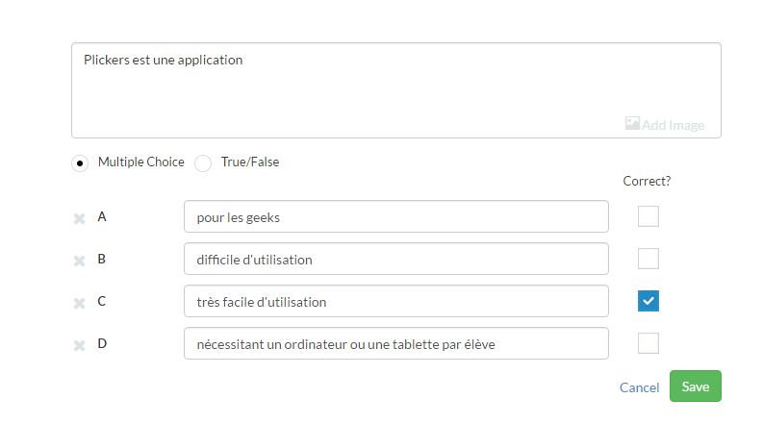
Application Plickers : Créer les QCM
Taper la question
Choix multiple ou Vrai/Faux
Indiquer la réponse attendue

Slide 18
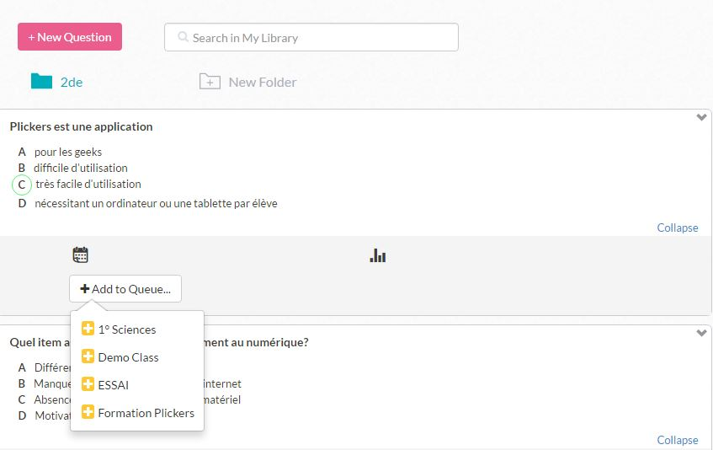
Application Plickers : Créer les QCM
Indiquer à quelle classe s'adresse la question

Slide 19

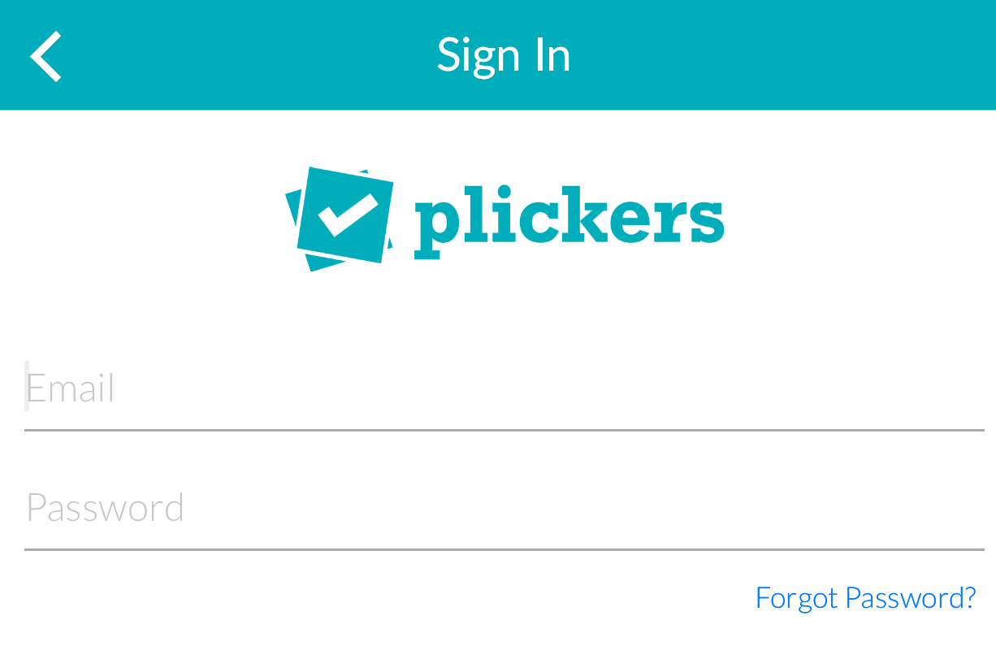
Application Plickers : Diffuser les QCM
1 Télécharger l’ application gratuite sur votre smartphone ou tablette
2 Ouvrir l'application et se connecter (même identifiant que le compte ordinateur)

Slide 20
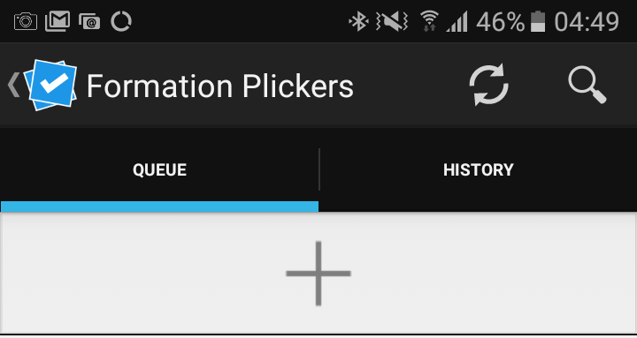
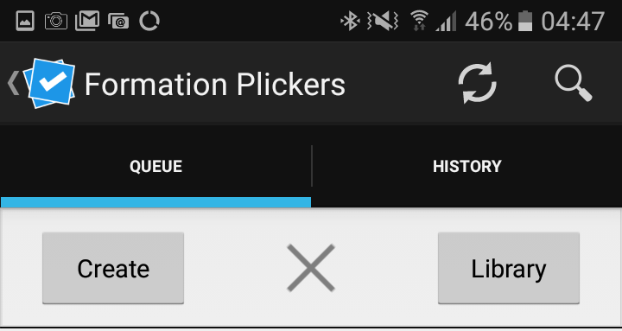
Application Plickers : Diffuser les QCM
3 Cliquer sur la classe à évaluer
4 Cliquer sur + puis Library

Slide 21


Application Plickers : Diffuser les QCM
5 Sélectionner la question puis
6 Vote des élèves en mettant la lettre choisie vers le haut
L'élève 1 a choisi la réponse A

Slide 22
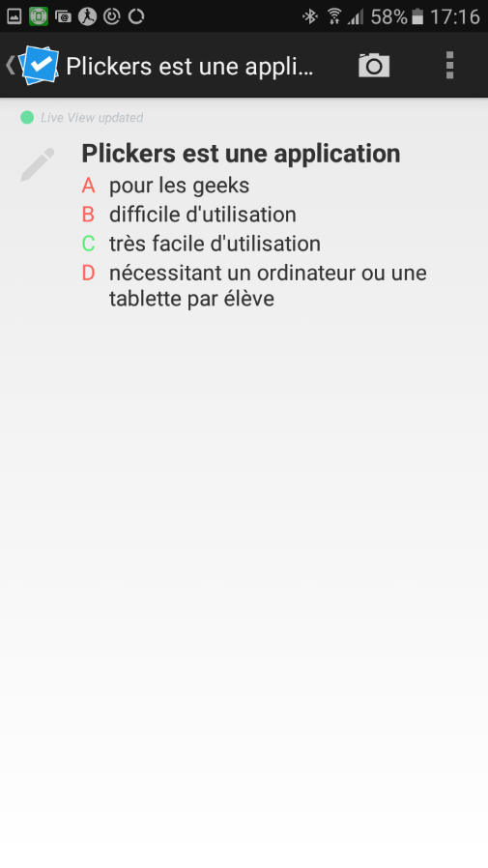
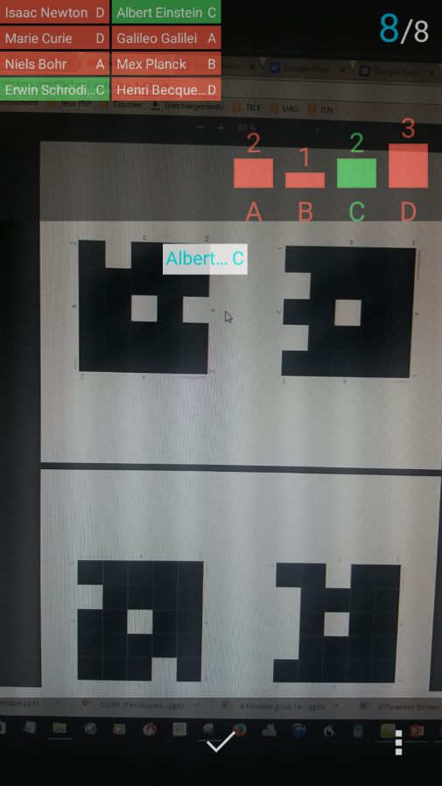
Application Plickers : Diffuser les QCM
7 Scanner les réponses des élèves avec le téléphone ou la tablette
Vert: bonne réponse
Rouge: réponse fausse
Blanc: réponse non prise en compte
Valider à la fin du questionnaire

Slide 23
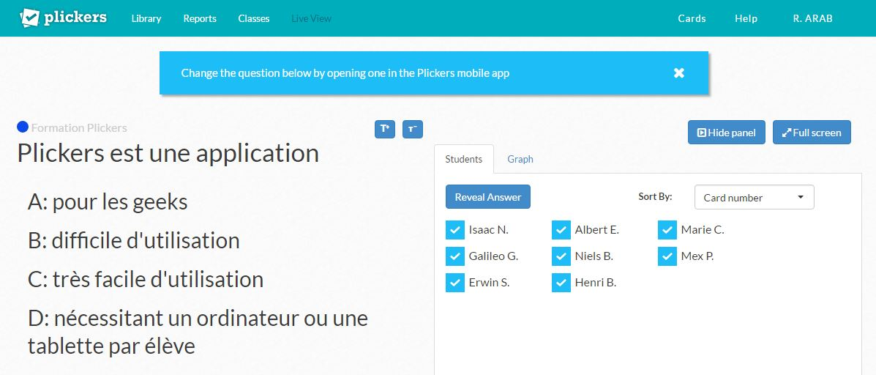
Application Plickers : Gestion des réponses
8 Retour sur l'ordinateur pour visualiser les résultats

Slide 24
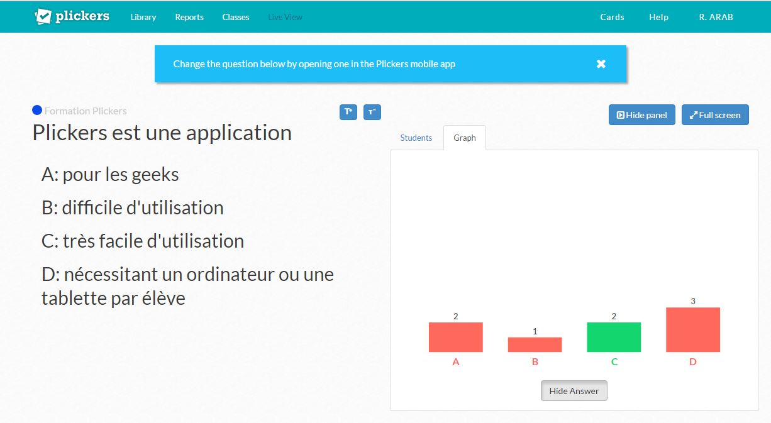
Application Plickers : Gestion des réponses
8 Retour sur l'ordinateur pour visualiser les résultats

Slide 25
Application Plickers : Gestion des réponses
8 Retour sur l'ordinateur pour visualiser les résultats

Slide 26
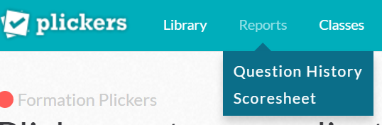
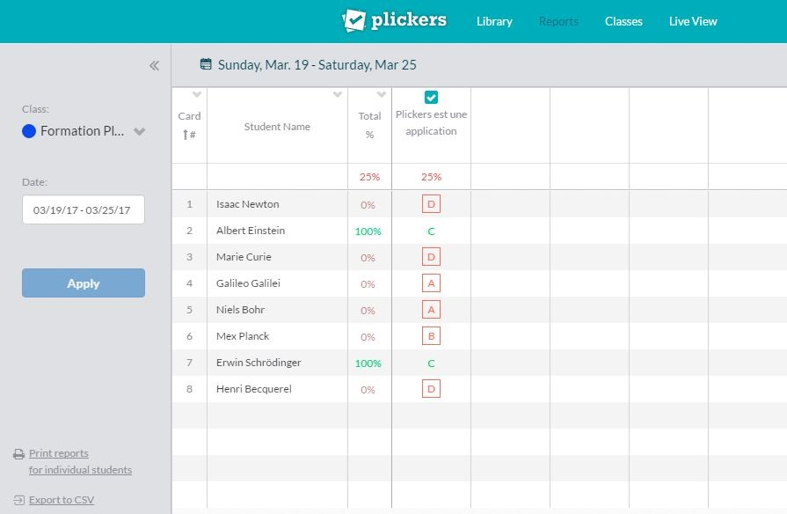
Application Plickers : Récupérer les réponses
9 Retour sur l'ordinateur pour visualiser les résultats
Choisir la classe et la période
Imprimer ou exporter sous forme de tableur

Slide 27

Application Plickers : Les limites
- Questions fermées
- Quatre possibilités de réponses au maximum
- Sur la durée, plastifier les feuilles

Slide 28

Pourquoi utiliser Plickers dans sa classe ?
- Application simple
- Application gratuite
- Multiplateforme
- Ne nécessite pas de matériel particulier
- Pas nécessairement besoin d’Internet
- Activité ludique
- Pratique de la pédagogie différenciée (l’enseignant intervient en temps réel au cas par cas selon la difficulté rencontrée)

